Slide 1
Флиппер-замедлитель для источника УХН на импульсном реакторе периодического действия
Молодёжные премии ОИЯИ
А.А.Попов
аспирант 2 курса (Университет “Дубна”)
стажер-исследователь
aapopov@jinr.ru
ЛНФ ОЯФ СИФСН
17.12.2024
г. Дубна

Slide 2
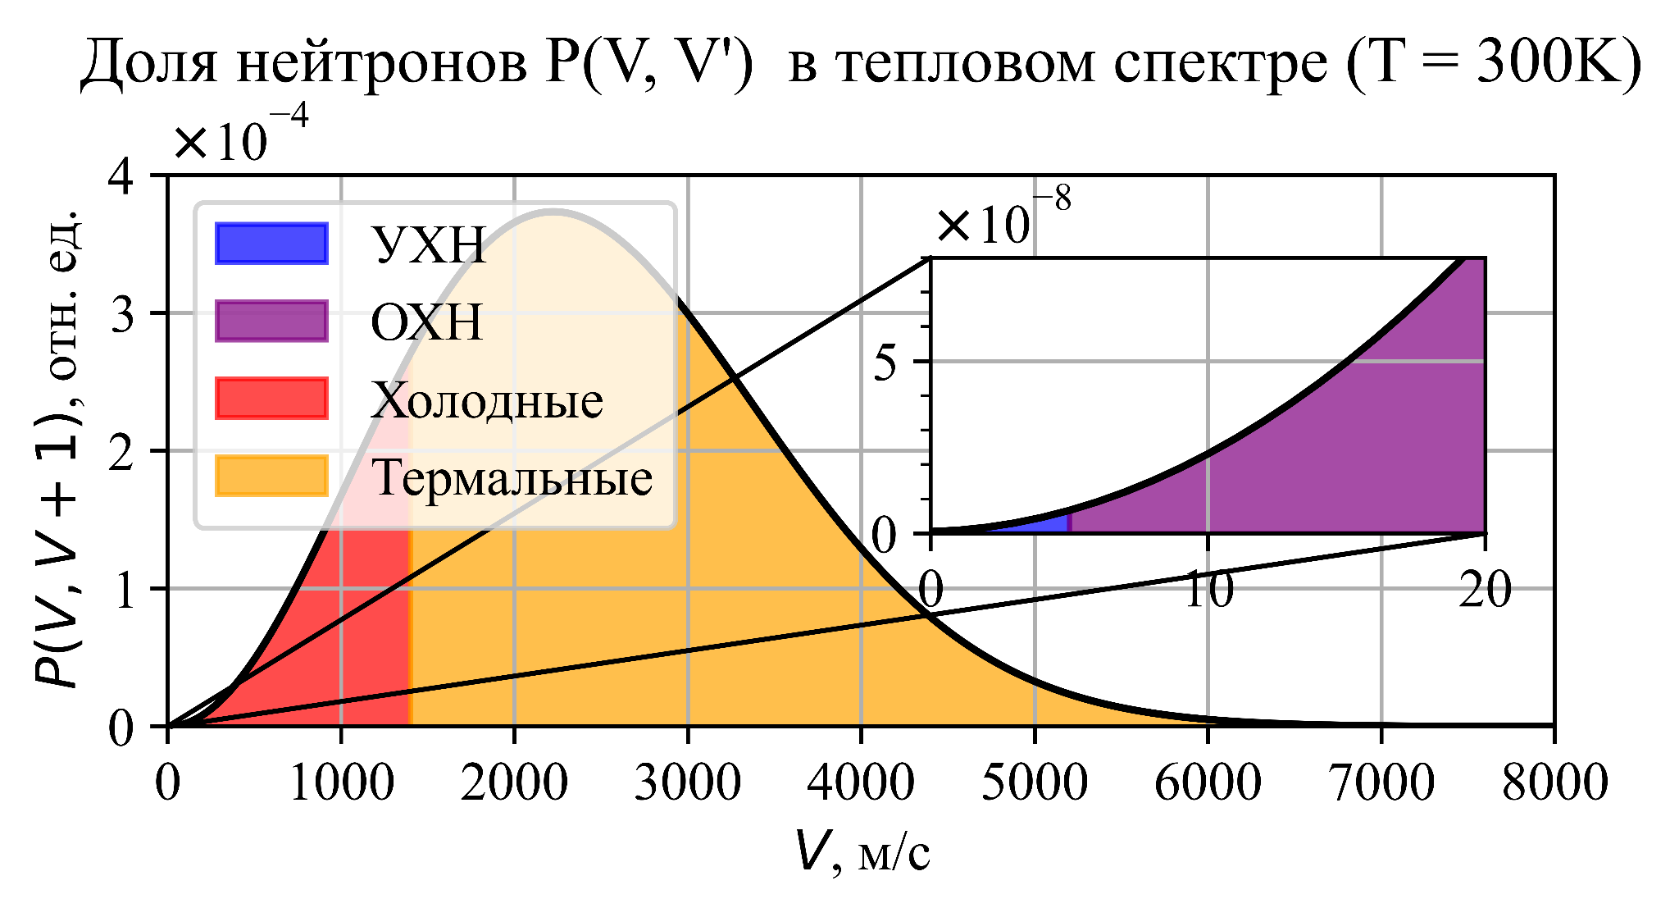
Ультрахолодные нейтроны
Эффективный потенциал взаимодействия нейтрона с веществом:
U = (2πħ²/m)⍴b,
⍴ - число ядер в единице объема,
b - длина когерентного рассеяния
Ультрахолодные нейтроны способны отражаться от материала под всеми углами падения
Нейтроны | Энергия (Эв) | Доля в тепловом спектре (300 К)
Ультрахолодные (УХН) | < 10⁻⁷ | ~10⁻⁸
Очень холодные (ОХН) | 10⁻⁷ - 10⁻⁴ | ~10⁻⁴
Холодные | 10⁻⁴ - 10⁻² | ~0.14
Термальные | >10⁻² | ~0.85
УХН можно хранить в материальных ловушках

Slide 3
Источники УХН
Действующие
Строящиеся и проектируемые
ILL
(France)
Mainz (Germany)
PSI (Switzerland)
ESS
(Sweden)
TUM
(Germany)
PNPI
(Russia)
CSNS
(China)
J-PARC (Japan)
TRIUMF (Canada)
NC-State
(USA)
LANL
(USA)
SNS
(USA)
ИБР-2 – импульсный источник нейтронов!
(-) Низкая средняя плотность потока
(-) Высокая частота повторения импульсов
(+) Большая пиковая плотность потока 10¹⁶ н/см²/с
Возможно ли создать источник УХН на ИБР-2 используя импульсную плотность потока вместо средней?

Slide 4
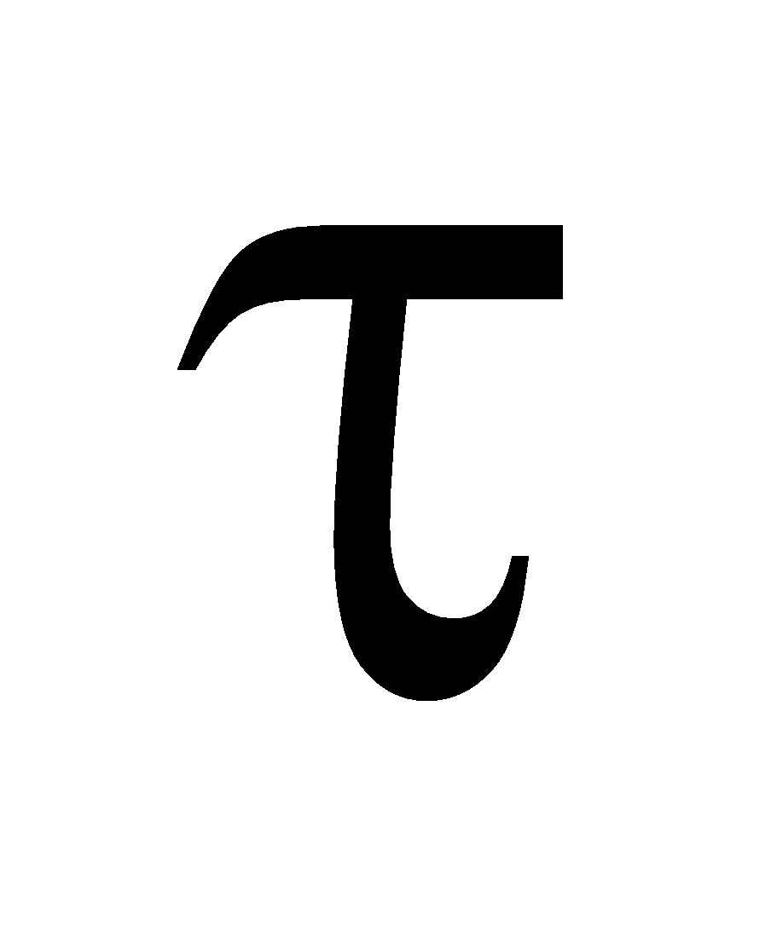
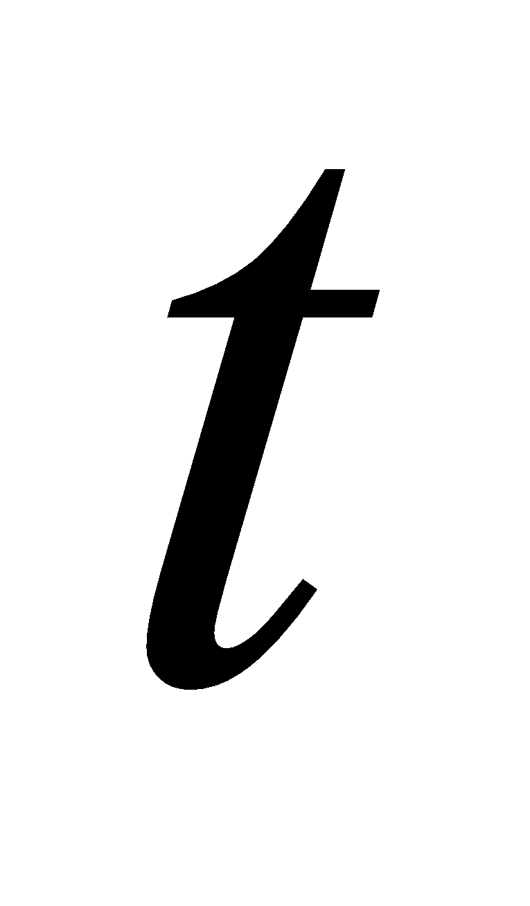
Идея источника УХН на импульсном реакторе периодического действия
Импульсный затвор
Ловушка УХН
Плотность потока в ловушке
Длительность импульса
Период импульса
Нейтронные сгустки (банчи)
Тонкий конвертер
Накопление плотности при импульсном наполнении сферической ловушки
≈ 250 нэВ
ST
S - эффективная площадь конвертера;
Σ - площадь поверхности ловушки;
μ - вероятность потери УХН.
g =
Главная идея – эффективное импульсное накопление нейтронов в ловушке УХН
Sτ + 𝛴μT
g → 10 ÷10²
[1] Ф.Л. Шапиро, ЭЧАЯ, 2, 4, 975 (1972).

Slide 5
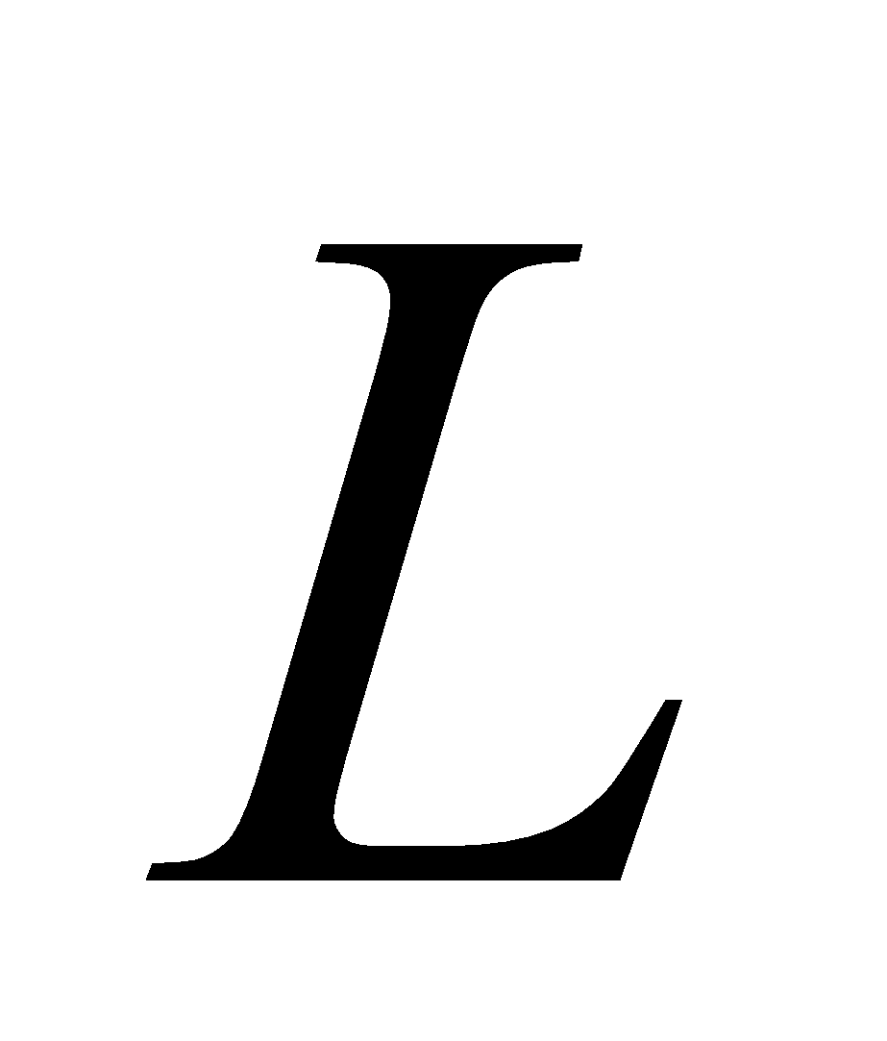
Концепция источника УХН
[2] A.I. Frank et al., Phys. Part. Nuclei 53, 33 (2022).
Конвертер - источник ОХН
Флиппер-замедлитель
Биологическая защита
Ловушка УХН
ОХН
УХН
Нейтроновод
≈ 10 -15 м
Импульсный затвор
(флиппер в остаточном поле)
До замедления:
E_{dec} < E_{n} < E_{dec} + E_{trap}
Замедление:
E_{n} →E_{n} - E_{dec}
После замедления:
0 < E_{n} < E_{trap}
Поток нейтронов, который способен удержаться в ловушке после сильного (E_{dec}≫E_{trap}) замедления, может иметь импульсную структуру
δt/t = δV/V = δE/(2E) = E_{trap}/2E_{dec}
δE≪E ⇒ δt≪ t, t ≈T
T - период импульса, t - время пролёта, δt - дисперсия времен пролёта на входе в ловушку,
E_{n}- энергия нейтрона, способного удержаться в ловушке после замедления
2

Slide 6
Радиочастотный градиентный спин-флиппер
Устройство, замедляющее нейтроны
Лущиков, Лобашов (1973)
B₀
Переворот спина в комбинации стационарного и нестационарного магнитных полей ведет к изменению энергии
Градиентный магнит
V
Драбкин, Житников (1960)
[4]G.M.Drabkin, R.A.Zhitnikov JETP, 1960, 11, 3, 730
B₁
Катушка
B₁=|B₁| sin ω_{hf} t
ΔE = ħω_{hf} = 2μB₀
ω_{hf} = ω_{L} = γB₀ - условие резонанса
ω_{L} - угловая скорость прецессии Лармора в поле B₀
ω_{hf} - угловая скорость ВЧ поля B₁
μ = 60.31 нэВ/Тл - магнитный момент нейтрона
γ = 1.83*10⁸ рад Тл⁻¹ сек⁻¹ - гиромагнитное соотношение нейтрона
3

Slide 7
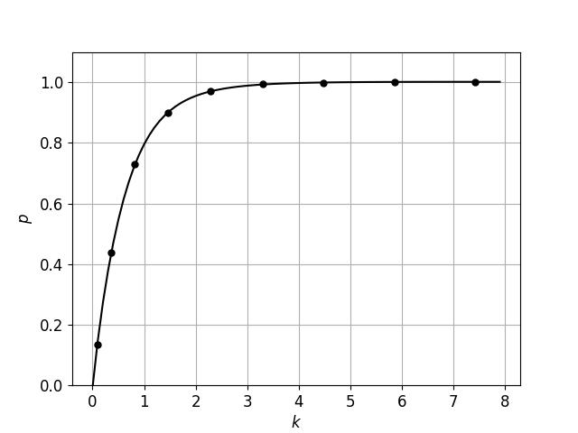
Эффективность переворота спина
Лущиков, Таран (1984)
[5]V.I.Luschikov, Yu.V.Taran. NIM 228 (1984) 159
Параметр адиабатичности k:
γ B₁²
k = ω_{L}/ω_{B}=
(∂|B₀|/∂z) V
p> 0.99, при k >4
ω_{B} - угловая скорость поля B в системе покоя нейтрона в точке резонанса
V - скорость нейтрона в точке резонанса
B₀ - стационарное градиентное поле
B₁ - вращающееся ВЧ поле
Рис: Зависимость вероятности переворота спина p от коэффициента адиабатичности k
4

Slide 8
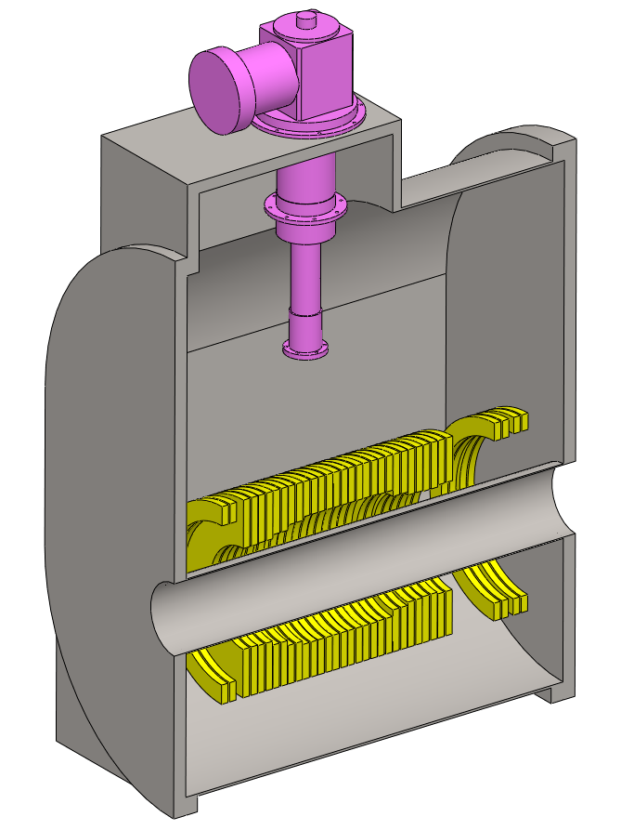
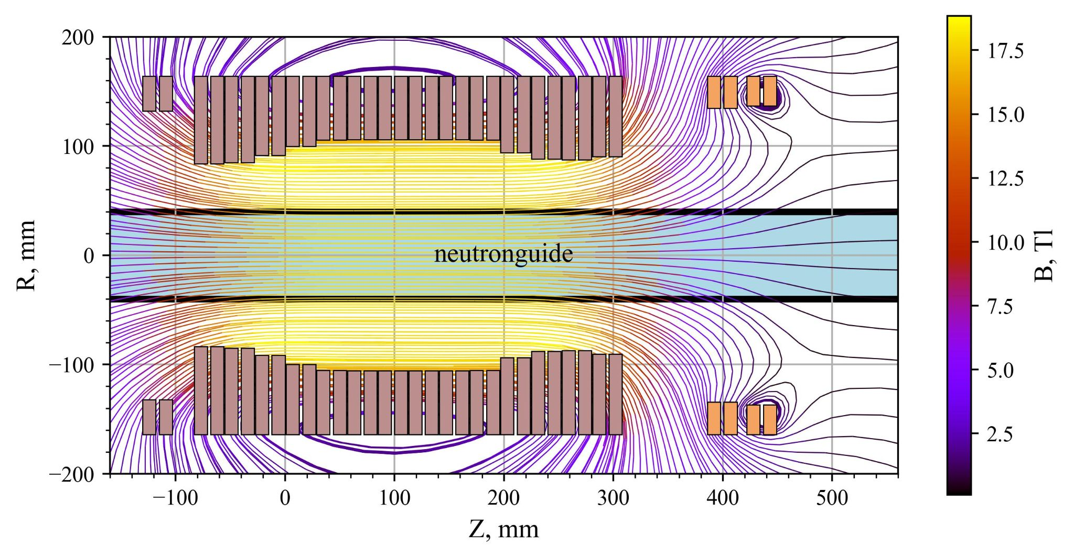
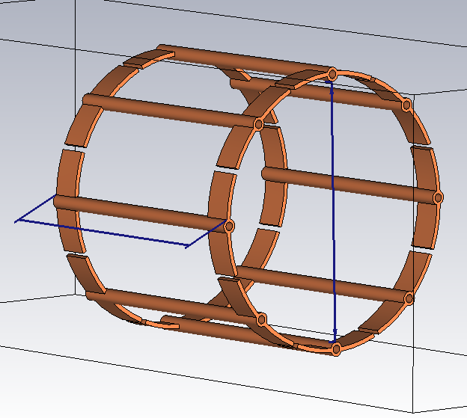
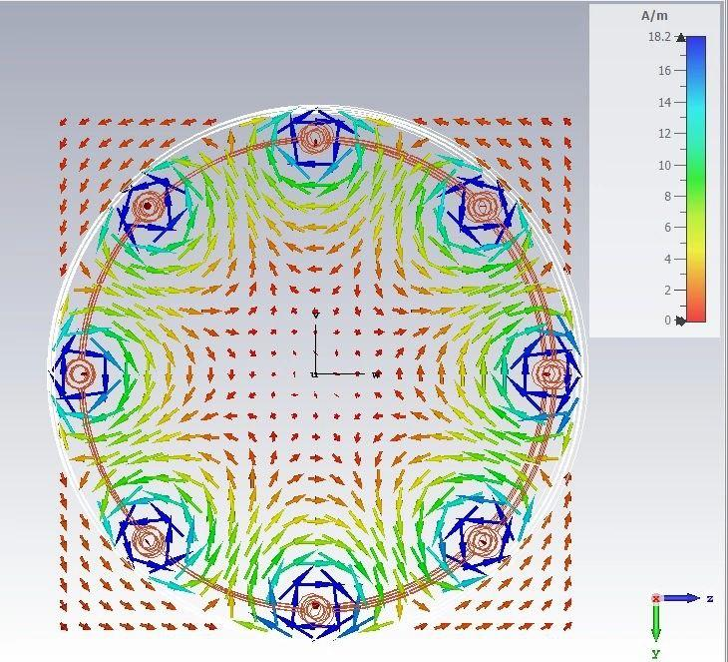
Дизайн флиппера-замедлителя
Криогенная головка
Магнитные линии сверхпроводящего соленоида:
Криостат
Сверхпроводящий соленоид
750 мм
Теплая зона
ВЧ-резонатор “Птичья клетка”
95 мм
B₁ > 0.7 мТл
f = ω/2π =524 МГц
B₀=18 Тл, ΔE = 2.2 мкэВ
1 Тл/м < ∂|B₀|/∂z< 1.5 Тл/м
95 мм
V.A. Kurylev report
5

Slide 9
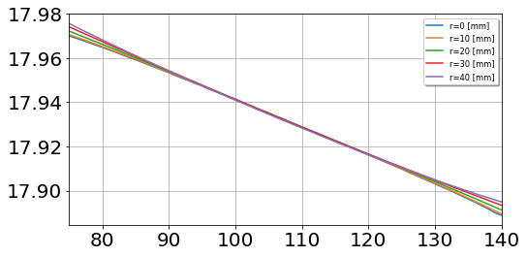
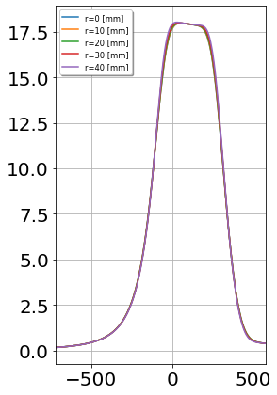
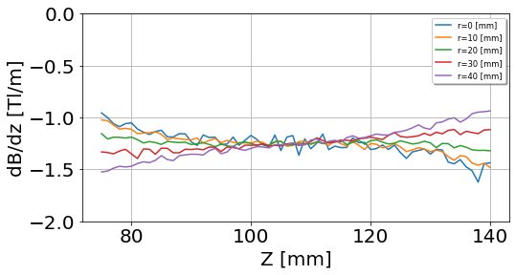
Магнитные поля сверхпроводящего магнита
B₀∈ [17.90; 17.96] Тл
B₀, Тл
L = 5 см
B₀, Тл
1 Тл/м < ∂|B₀|/∂z< 1.5 Тл/м
∂|B₀|/∂z, Тл/м
z, мм
z, мм
6

Slide 10
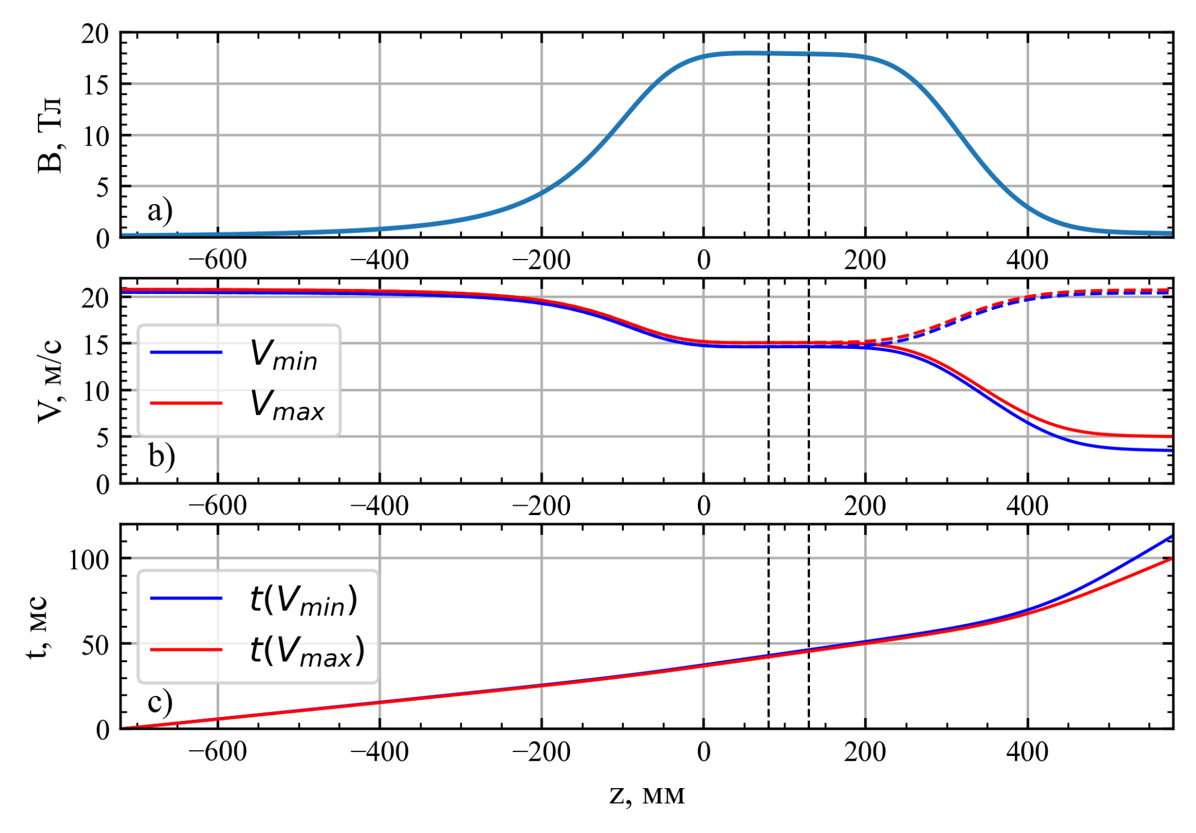
Нейтроны в флиппере-замедлителе
Распределение стационарного поля B₀ вдоль оси магнита
Эволюция скоростей полезных нейтронов в поле B₀ вдоль оси магнита
Эволюция времени замедления полезных нейтронов в поле B₀ вдоль оси магнита
7

Slide 11
Результаты анализа магнитной системы*
Деполяризация пучка в системе
менее 0.1%, ω_{L}/ω_{B} > 10⁴
Эффективность флиппера
Вероятность переворота спина p_{sf} > 0.99
*Только для нейтронов, замедляющихся в возрастающем поле!
V∊[20.9; 21.2] м/с
8

Slide 12
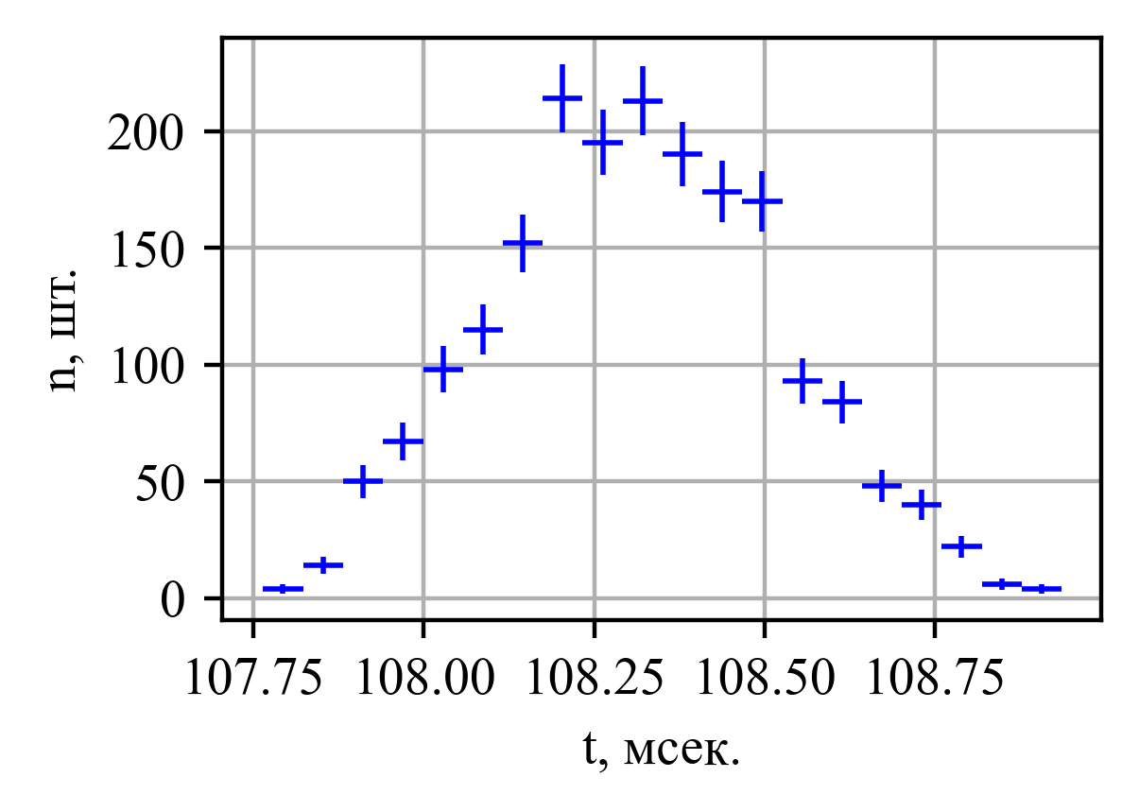
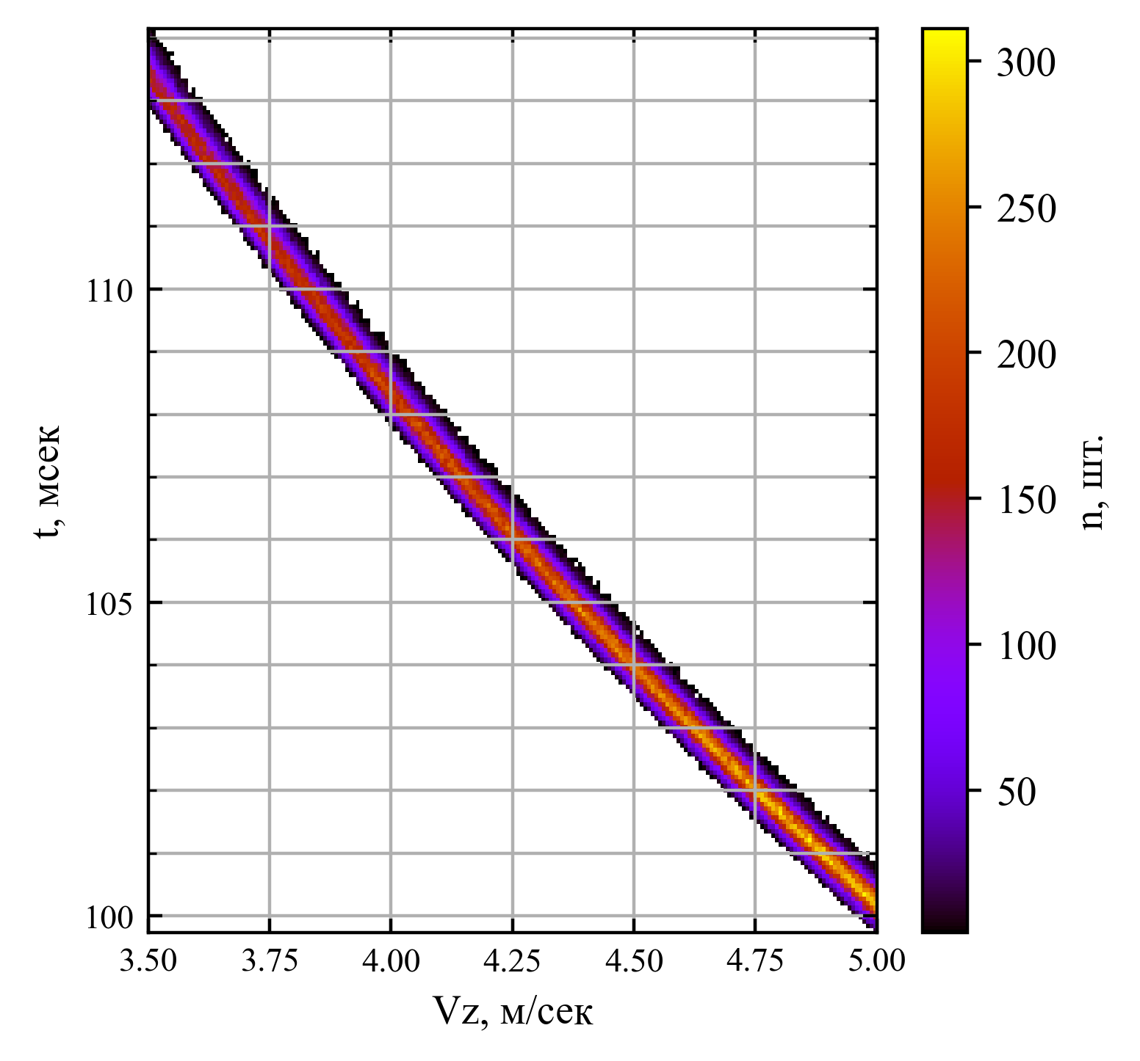
Результаты анализа магнитной системы
Время замедления в системе
V_{z} ∈ [4;4.01] м/с
Распределение нейтронов по времени замедления t и конечной продольной скорости V_{z}
Δt = 1 мс
Доля полезных нейтронов правильной поляризации: 0.2
V ∈ [20.5;21.5] м/с, V_{r} < 4 м/с,
t ∈ [100;115] мс, V` < 6.9 м/с
δt_{dec} = 14 мс
9

Slide 13
Итог:
Получена оптимальная геометрия сверхпроводящего соленоида;
Приведены оценки физических свойств спин-флиппера с такой геометрией: деполяризация в отсутствии ВЧ-поля, эффективность переворота спина в приближении идеального ВЧ-резонатора, трансформация спектра скоростей и длительности банча после прохождения флиппера-замедлителя.
Сформированы требования к ТЗ на изготовление такого соленоида;
10

Slide 14
Цели на следующий год:
Расчёт и проектирование нейтроновода на канале №3, оптимального для источника ОХН;
Анализ влияния магнитного окружения на эффективность флиппера-замедлителя.
“Пробка” облучательной установки
Экспериментальный зал
Нейтроновод
Кольцевой коридор
Конвертер
Схематичное изображение источника ОХН на канале №3
11

Slide 15
Дополнительные материалы

Slide 16
Требования к магнитным полям флиппера-замедлителя
Начальные условия:
Граничная скорость нейтроновода V_{b} = 4 м/с
Диаметр нейтроновода до 80 мм
Диапазон скоростей нейтронов до замедления: от 20.9 м/с до 21.2 м/с
Диапазон скоростей нейтронов после замедления: от 3.5 м/с до 5 м/с
k ≥ 4
Постоянное магнитное поле формируется сильноточным соленоидом
Резонатор помещается во внутренней области соленоида – между нейтроноводом и магнитом
B₀=18 Тл ΔE = 2.2 мкэВ f = ω/2π =524 МГц
1 Тл/м < ∂|B₀|/∂z< 1.5 Тл/м
B₁ > 0.7 мТл
Длина зоны переворота спина L, в которой нужно выдержать требуемый градиент магнитного поля, не менее 5 см.
В зоне переворота спина однородность магнитного поля в радиальном направлении должна быть не хуже, чем 12 мТл.

Slide 17
The possibility of a pulsed accumulation
δt_{fly}≈ 15 ms
δt_{dec} ≈ 14 ms
δt≈ δt_{dec} + δt_{fly} ≈ 30 ms
δt≪T=200 ms
δt/T ≈ 1/6
δt_{fly}
δt_{dec} + δt_{fly}
Biological
shielding
UCN
Converter - VCN source
VCN
UCN Trap
Neutronguide
Flipper-
decelerator
Flipper-valve
δt_{fly} - VCN bunch duration after passing a neutronguide 10 meters long
δt_{dec} - VCN bunch duration after passing flipper-decelerator,
δt - full VCN bunch duration,
T - pulse period.
Pulsed accumulation is possible!

Slide 18
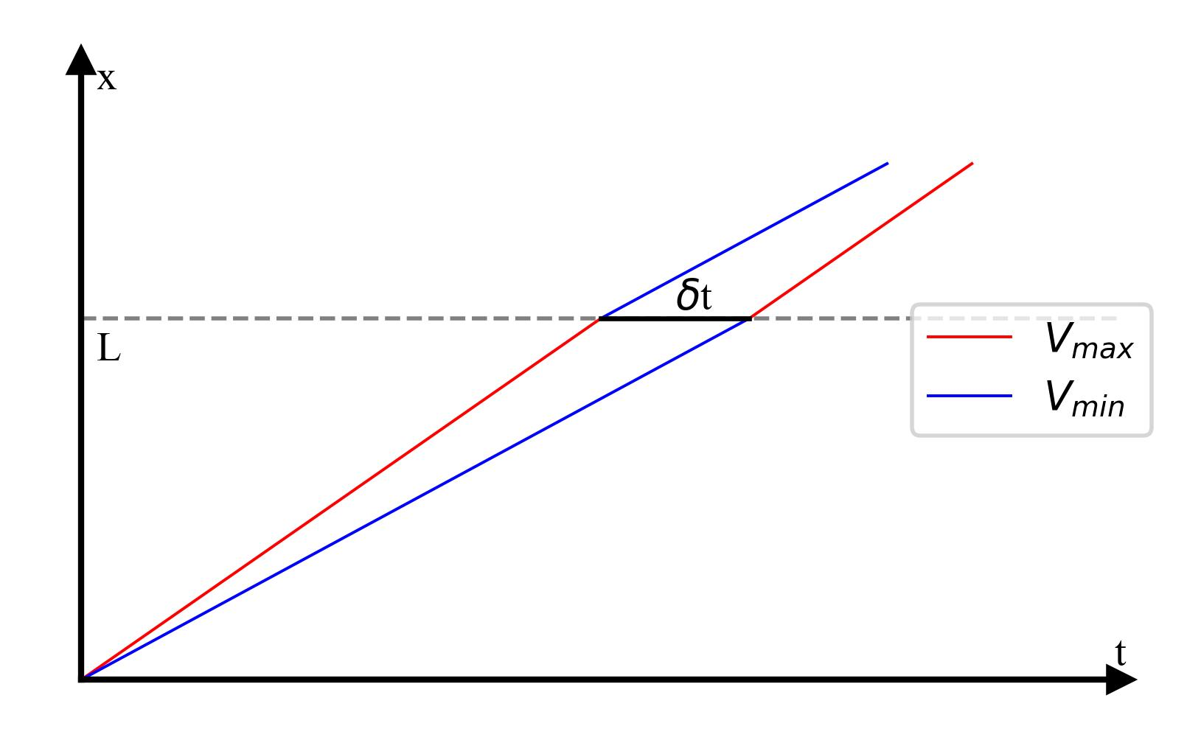
Time lens
Work in progress
Neutron bunches
Decelerator
Converter - VCN source
UCN trap
Time lens
Pulsed
valve
The combination of the time lens and the decelerator allows to minimize bunch duration
δt ≈ δt_{dec} - δt_{lens}
δt ≪ δt_{dec}≈ δt_{lens}
δt_{lens} - flight time dispersion
δt_{dec} - deceleration time dispersion

Slide 19
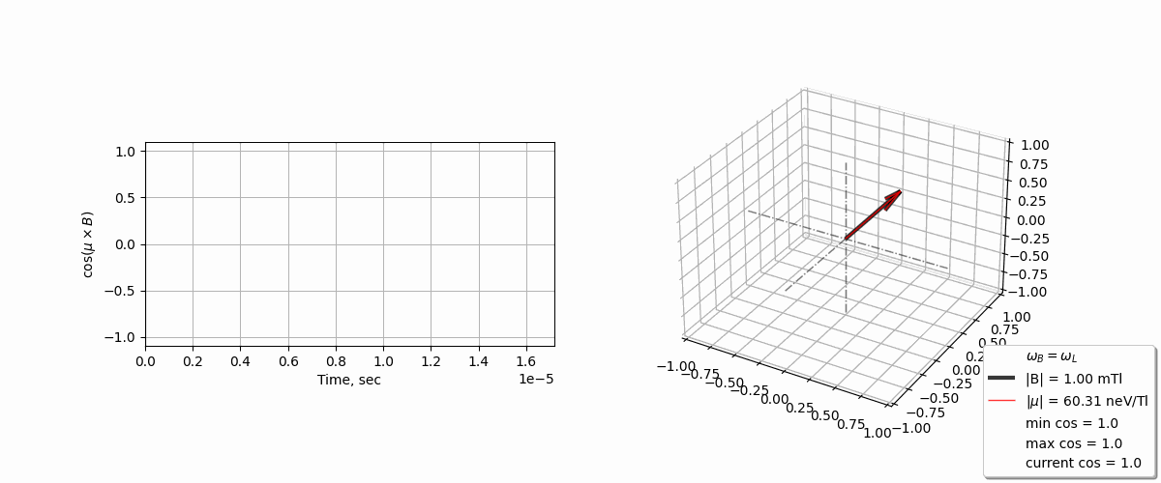
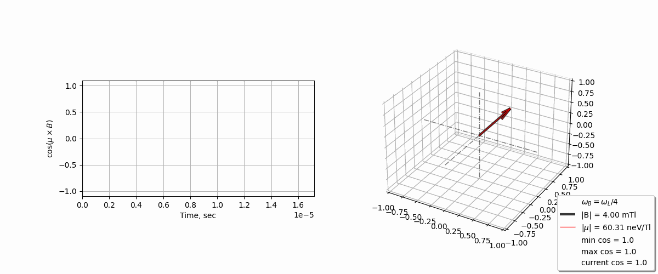
Динамика вектора магнитного момента нейтрона в магнитном поле B, оборачивающемся на 180⁰ с постоянной угловой скоростью ω_{B}
B = 1 мТл, k = ω_{L}/ω_{B}= 1
B = 4 мТл, k = ω_{L}/ω_{B}= 4
B = 2 мТл, k = ω_{L}/ω_{B}= 2
B = 10 мТл, k = ω_{L}/ω_{B}= 10
dμ/dt = γ[μ✕B]

Slide 20
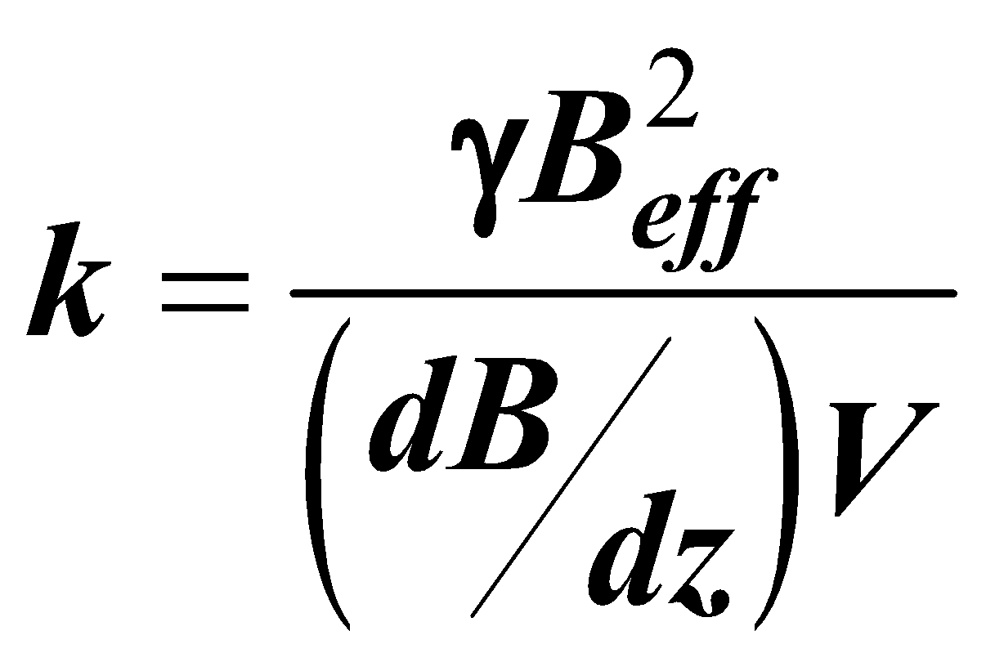
Polarization after passing a 180 degree rotating effective field
Effective field “rotates“ by 180º in the neutron's own coordinate system, rotating with the rotation frequency ω of the field
Rotating coordinate system
B₀
B₀
B₀= B₀^{start} + z ∂B/∂z - decreasing stationary field (∂B/∂z < 0)
B₁ = B₁(t) - HF rotating field with constant amplitude and angular velocity ω,
B₁丄B₀
S
B₀
B_{eff}
B_{ω}
B_{ω}
S
B₀
B_{eff}= B₀ - B_{ω}
S
B₁
B_{ω}
B₁
B_{eff}= B₀ - B_{ω}
B_{eff}= B₁
S
Before RF field
RF region before resonance
B_{ω}
S
Resonance
B_{ω}
B_{eff}
RF region after resonance
After RF region
B_{ω}= - ω/γ - fictive field
B_{eff}=B₀+B_{ω}+B₁- effective field
S - polarization
[2] V.I. Luschikov, Yu.V.Taran. NIM 228 (1984) 159

Slide 21
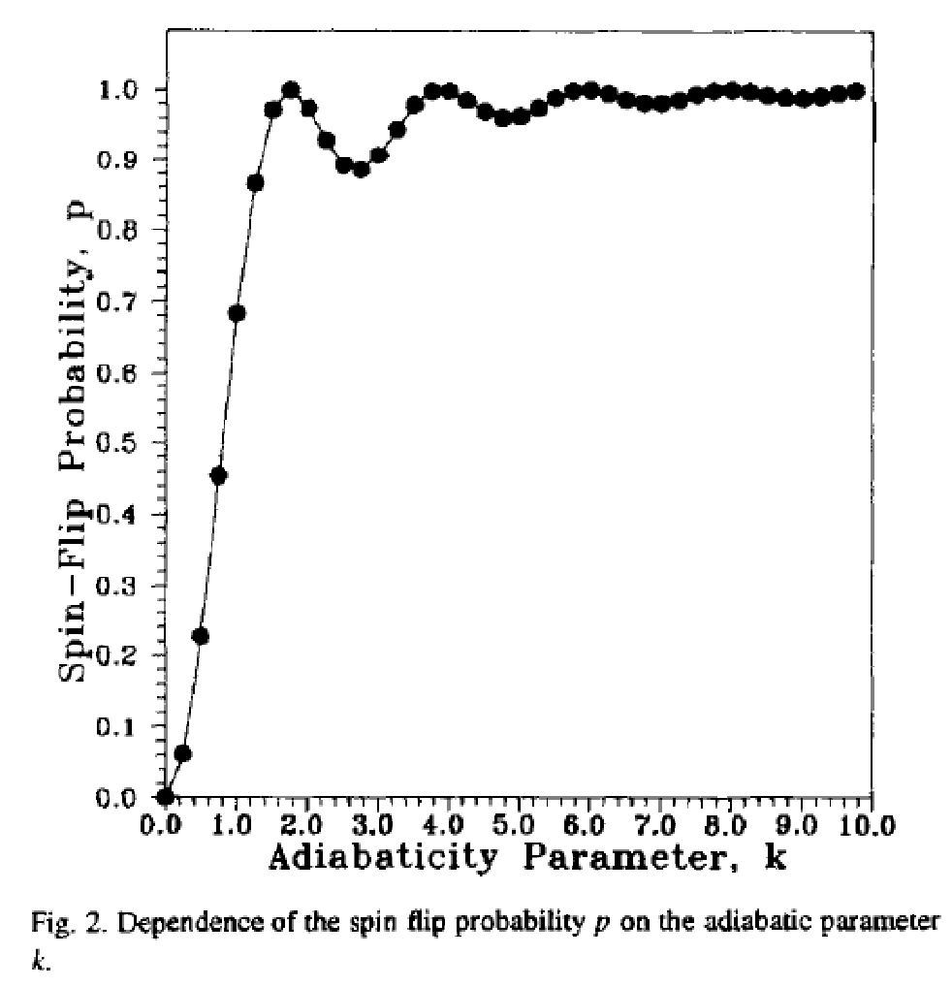
V.I. Luschikov, Yu.V.Taran. NIM 228 (1984) 159
A Spin Flip Problem, R. T. Robiscoe, Am. J. Phys. 39, 146–150 (1971)
Рис: Зависимость вероятности переворота спина p от коэффициента адиабатичности k
Широкополосный адиабатический флиппер:
V.I.Luschikov, Yu.V.Taran. NIM 228 (1984) 159
A.N. Bazhenov, V.M . Lobashev, A.N. Pirozhkov and V.N. Slusar. NIM A332 (1984) 534
S .V. Grigoriev *, A.I. Okorokov, V.V. Runov. NIM A384 (1997) 451

